Slide 1
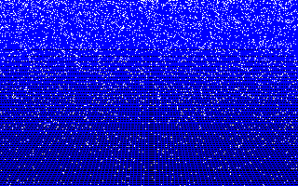
Thermodynamica
rol in de moderne fysica
Jo van den Brand
HOVO: 4 december 2014
jo@nikhef.nl

Slide 2
Inhoud
Kosmologie
  Algemene relativiteitstheorie
  Kosmologie en Big Bang
  Roodverschuiving
Thermodynamica
  Fase-overgangen (entropie)
Nucleosynthese
  Big Bang en synthese in sterren
  Abondantie van helium-4
Standaard zonnemodel
  Temperatuur in de zon
Kosmische microgolf-achtergrondstraling
  Temperatuur en fluctuaties

Slide 3
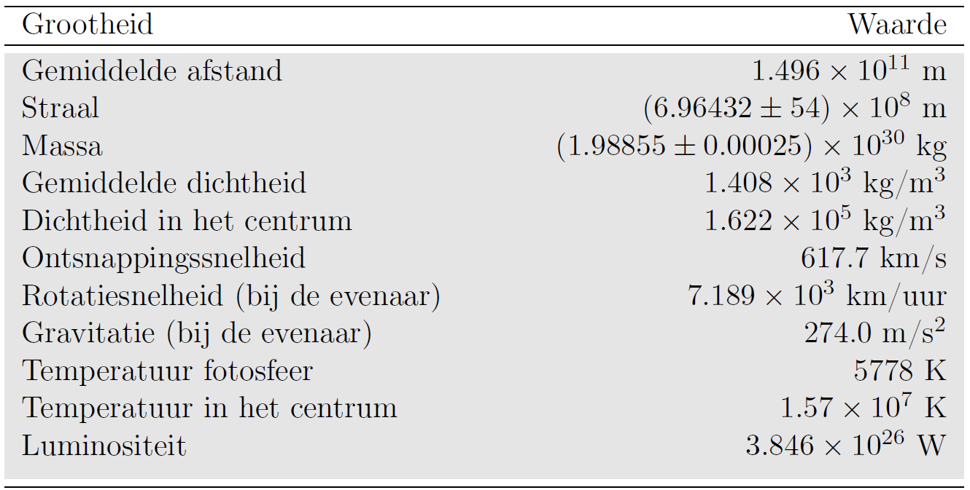


Standaard zonnemodel
Standard Solar Model (SSM) is gebaseerd op
De zon is sferisch symmetrisch
De zon is in hydrostatisch evenwicht
Energie wordt overgebracht door straling, convectie en neutrino’s
Fusie van waterstof tot helium is de energiebron
Data voor de zon
Centripetale versnelling op de equator
Sferische symmetrie is een goede aanname

Slide 4
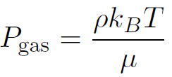
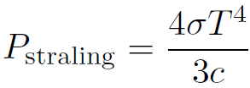




SSM
Druk is som van gasdruk en stralingsdruk
Opgave: bereken de druk in de zon
Dichtheid in de zon:
Temperatuur in het centrum van de zon:
Antwoord: we vinden dan en
We zien dat stralingsdruk verwaarloosbaar is

Slide 5
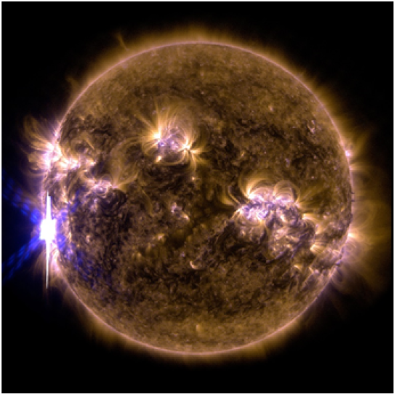
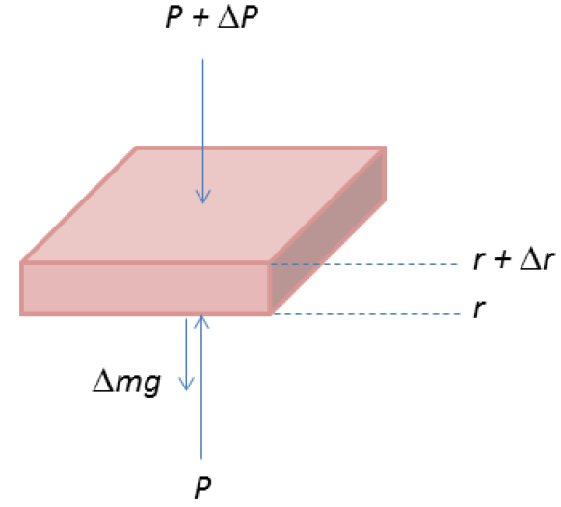








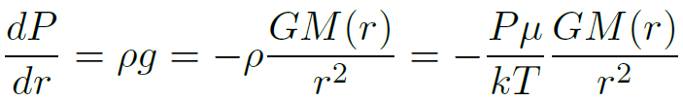

SSM: hydrostatisch evenwicht
Thermisch evenwicht tussen gasdruk en gravitatie
Beschouw een sferische schil
Kracht op de bodem
Kracht op de bovenkant
Gravitatiekracht op het element
Hydrostatisch evenwicht
Lokale gravitatieversnelling
We gebruiken de ideale gaswet

Slide 6

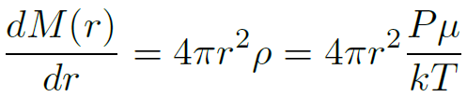




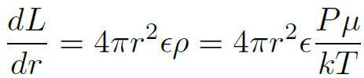



SSM: massa – straal relatie en energiebehoud
Massa binnen een bol met straal r is M(r)
Massa van een sferische schil
Massa-straal relatie
Er gelden de randvoorwaarden en
Evenwicht: energie binnen een element is constant tussen r en r + dr
Flux door buitenoppervlak = flux L door binnenoppervlak + vermogen dL in schil
Dit geeft
intrinsieke energieproductie [ W/kg ]
luminositeit [ J/s ]
Randvoorwaarden en

Slide 7
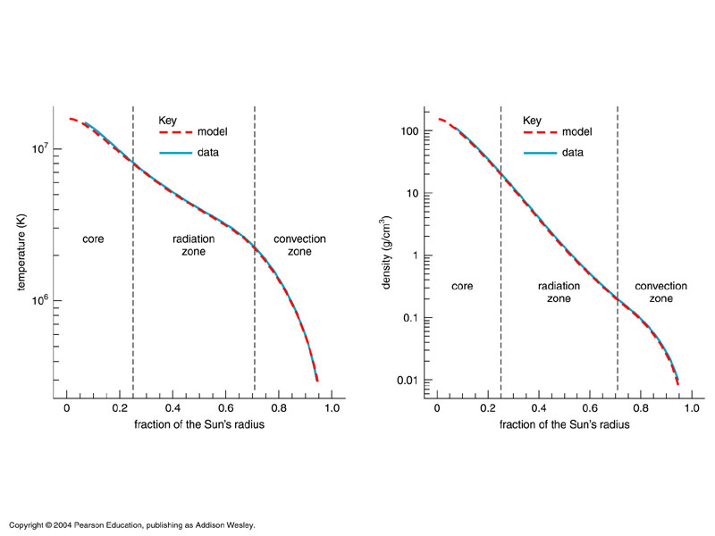
SSM: resultaten
kern
stralings
zone
convectie
zone
Temperatuur [ K ]
Dichtheid [ g/cm³ ]
kern
stralings
zone
convectie
zone
Afstand [ r/R* ]
Afstand [ r/R* ]

Slide 8
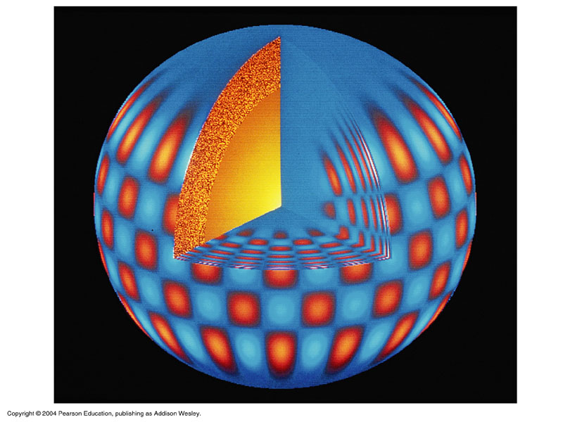
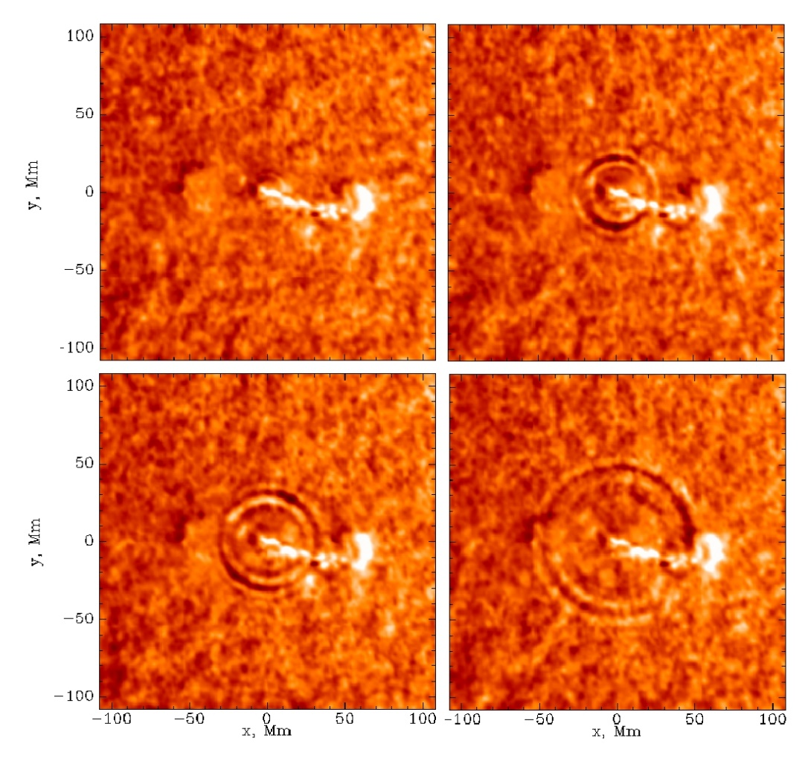
Helioseismologie
Flare veroorzaakt seismische golf

Slide 9
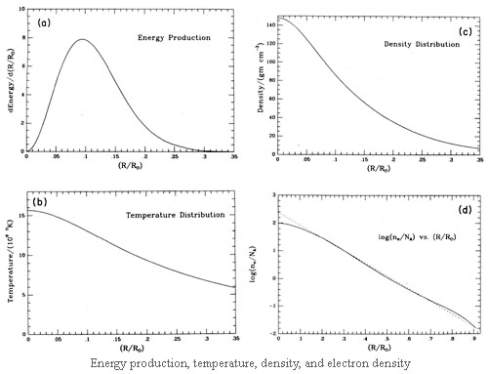
SSM: resultaten
energieproductie
dichtheidsverdeling
temperatuurverdeling
elektronendichtheid

Slide 10
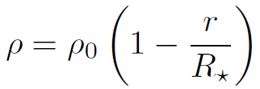
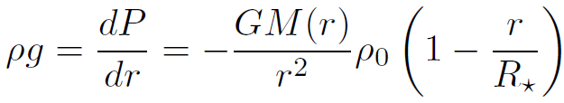
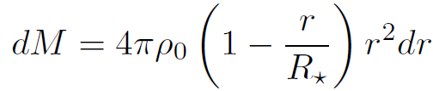
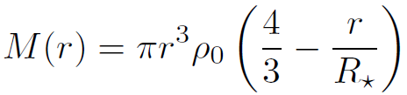
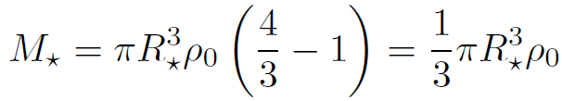
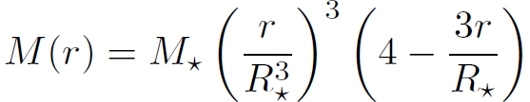
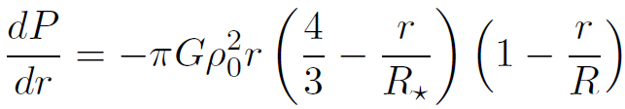
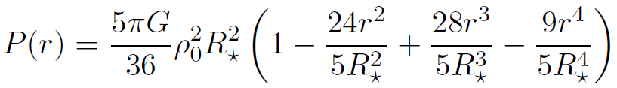

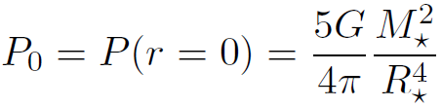
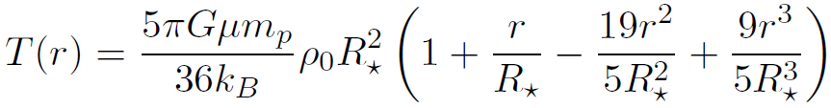


Model: lineaire dichtheid-straal relatie
Neem aan dat
dichtheid in het centrum van de ster
Hydrostatisch evenwicht
Massa-straal relatie
Integreren levert
Normeren op de totale massa van de ster
Dit geeft
Invullen in
Integreren levert
Elimineer centrale dichtheid met
Ideale gaswet

Slide 11



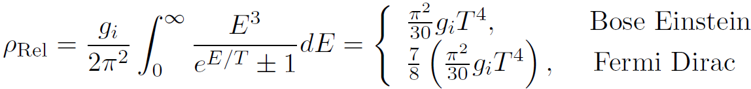
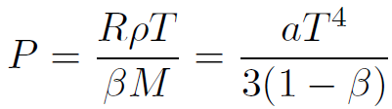



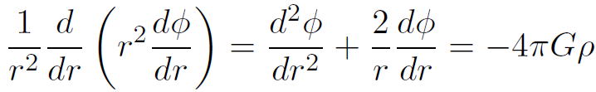
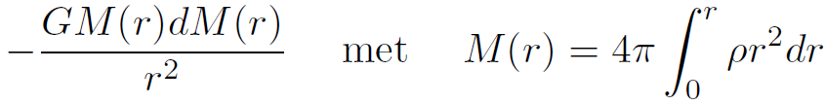
Theorie van Eddington
Aanname: ster is een gasbol die voldoet aan de ideale gaswet
Totale druk met (constant)
Bose-Einstein gas
Dit levert
Elimineer T, dit geeft (voorbeeld van een polytroop)
Adiabatische index
Polytrope index n volgt uit
Gravitatiepotentiaal voldoet aan Poissonvergelijking
Bewijs: beschouw gravitatiekracht van sferische schil met dikte dr

Slide 12





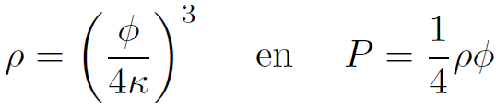

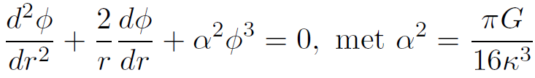
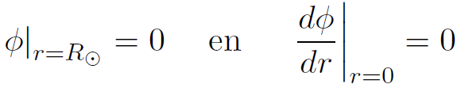
Theorie van Eddington
Kracht per oppervlakte-eenheid
gravitatieversnelling [ m/s² ]
Deze kracht ondervindt weerstand door toename van de gasdruk
gravitatiepotentiaal
Als we nog eens naar r differentieren vinden we (einde bewijs)
Invullen van en integreren levert
Hiermee vinden we druk en dichtheid als functie van de gravitatiepotentiaal
Invullen in de poissonvergelijking levert de differentiaalvergelijking voor
Numeriek op te lossen met randvoorwaarden

Slide 13
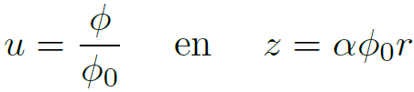

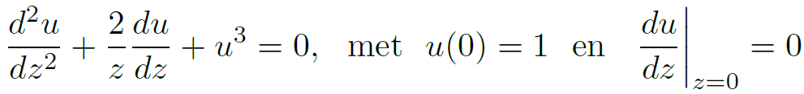
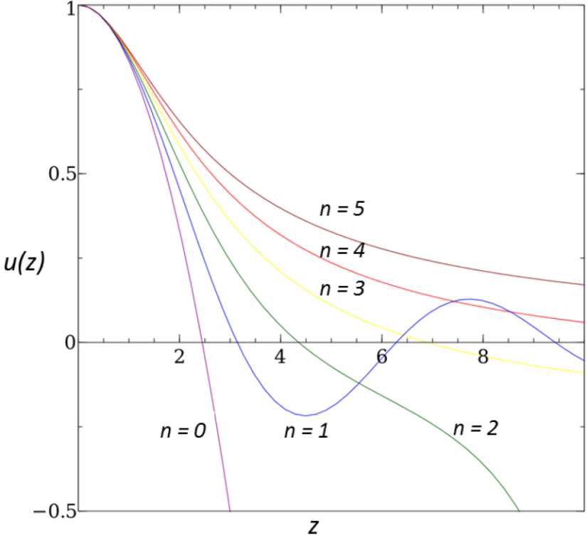
Lane-Emden vergelijking
We hebben
Definieer
centrale dichtheid
Dan geldt
Dit is de Lane-Emden vergelijking (met index 3)
Oplossing hangt enkel van n af
Geen analytische oplossing voor n = 3

Slide 14
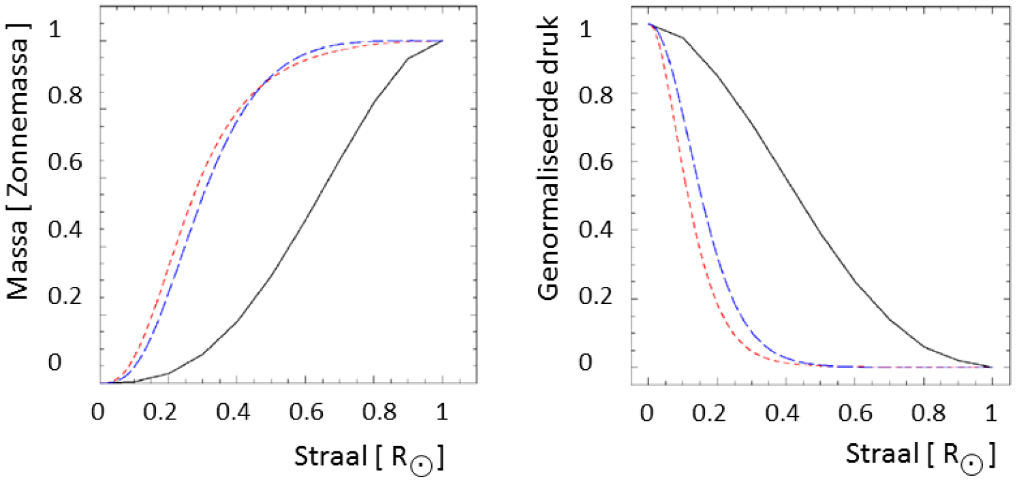
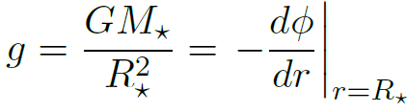
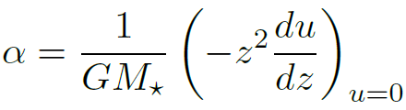


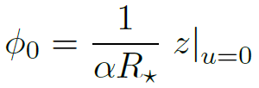
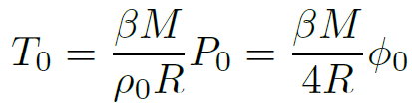

Model van Eddington
We vinden voor n = 3
Op de rand van de ster
We hadden
Ook geldt en
We vinden
Temperatuur in de ster
Voor centrum zon

Slide 15
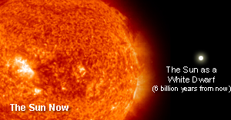



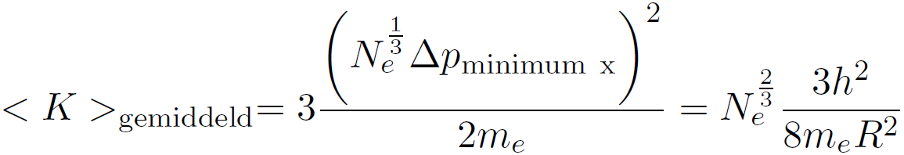


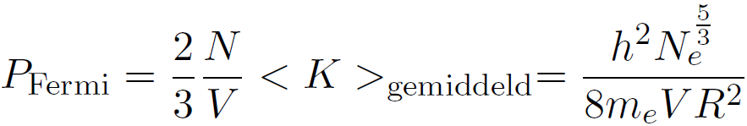
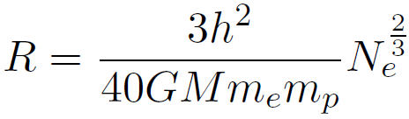







Witte dwerg: Fermi druk van elektrongas
Pauli principe: systeem met N_{e} elektronen bevat spinparen waarvan impulsen minstens verschillen
Grootste impuls (3D) in minstens
Maximale onzekerheid in positie van een elektron is 2R*
De zon als een witte dwerg (6 miljard jaar vanaf nu)
De zon nu
Heisenberg: minimale impuls p_{x} is dan
We vinden
Dit levert een gasdruk via en
Gebruik en en
Voor vinden we R = 0.9R_{Aarde}
Met en vinden we de Fermi toestandsvergelijking

Slide 16
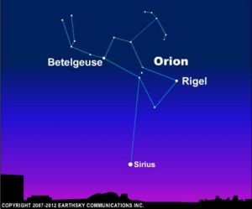

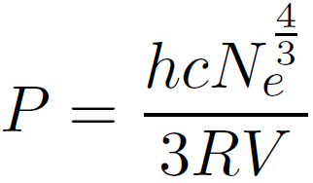
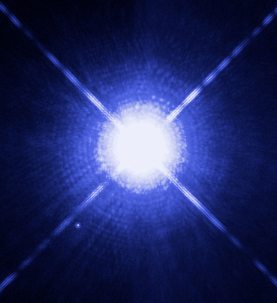
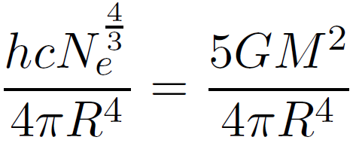
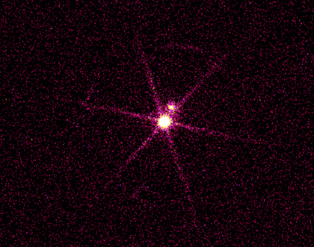
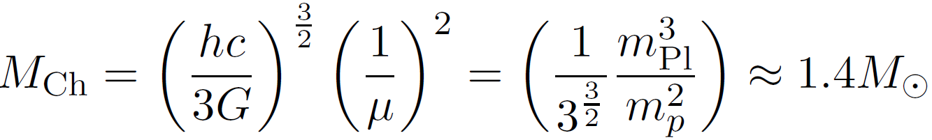

Relativistisch ontaard elektrongas
Witte dwergen zijn waargenomen
Ultra-relativistisch ontaard elektronengas
Vul alle energieniveaus tot de Fermi-energie
We vinden
Gebruik weer
We vinden
Merk op: de straal van de ster valt eruit!
Een relativistische witte dwerg heeft een unieke massa, de Chandrasekhar massa
Sirius B (Hubble)
Toestandsvergelijking
Sirius B (Chandra)

Slide 17
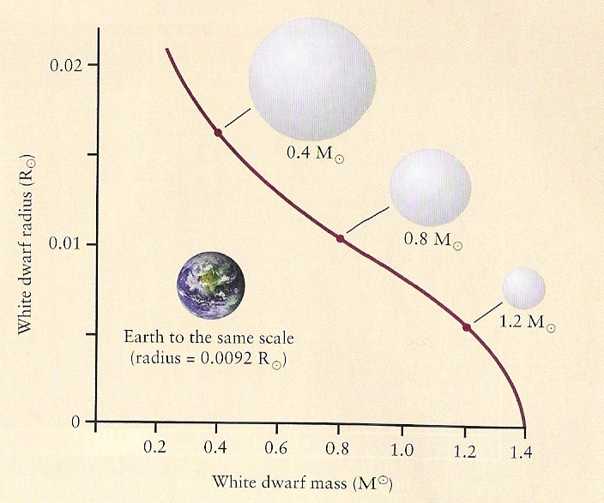
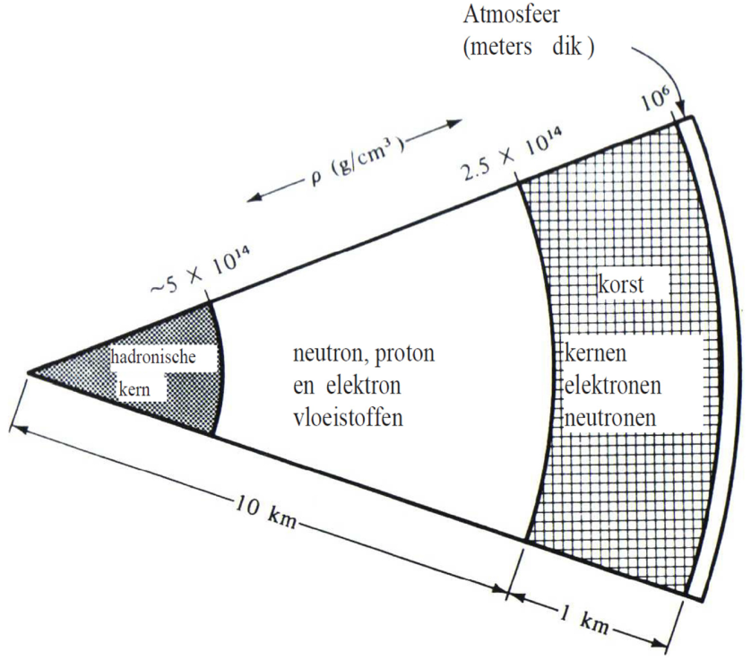


Neutronenster
Ster kan eindigen als witte dwerg, neutronenster, zwart gat, of volledig fragmenteren
Neutronenster: fermigas van neutronen
“Atoomkern” ter grootte van Amsterdam
Structuur

Slide 18

De Krab-nevel
Chandra: X-rays Hubble

